Slide 1


Slide 2


Slide 3
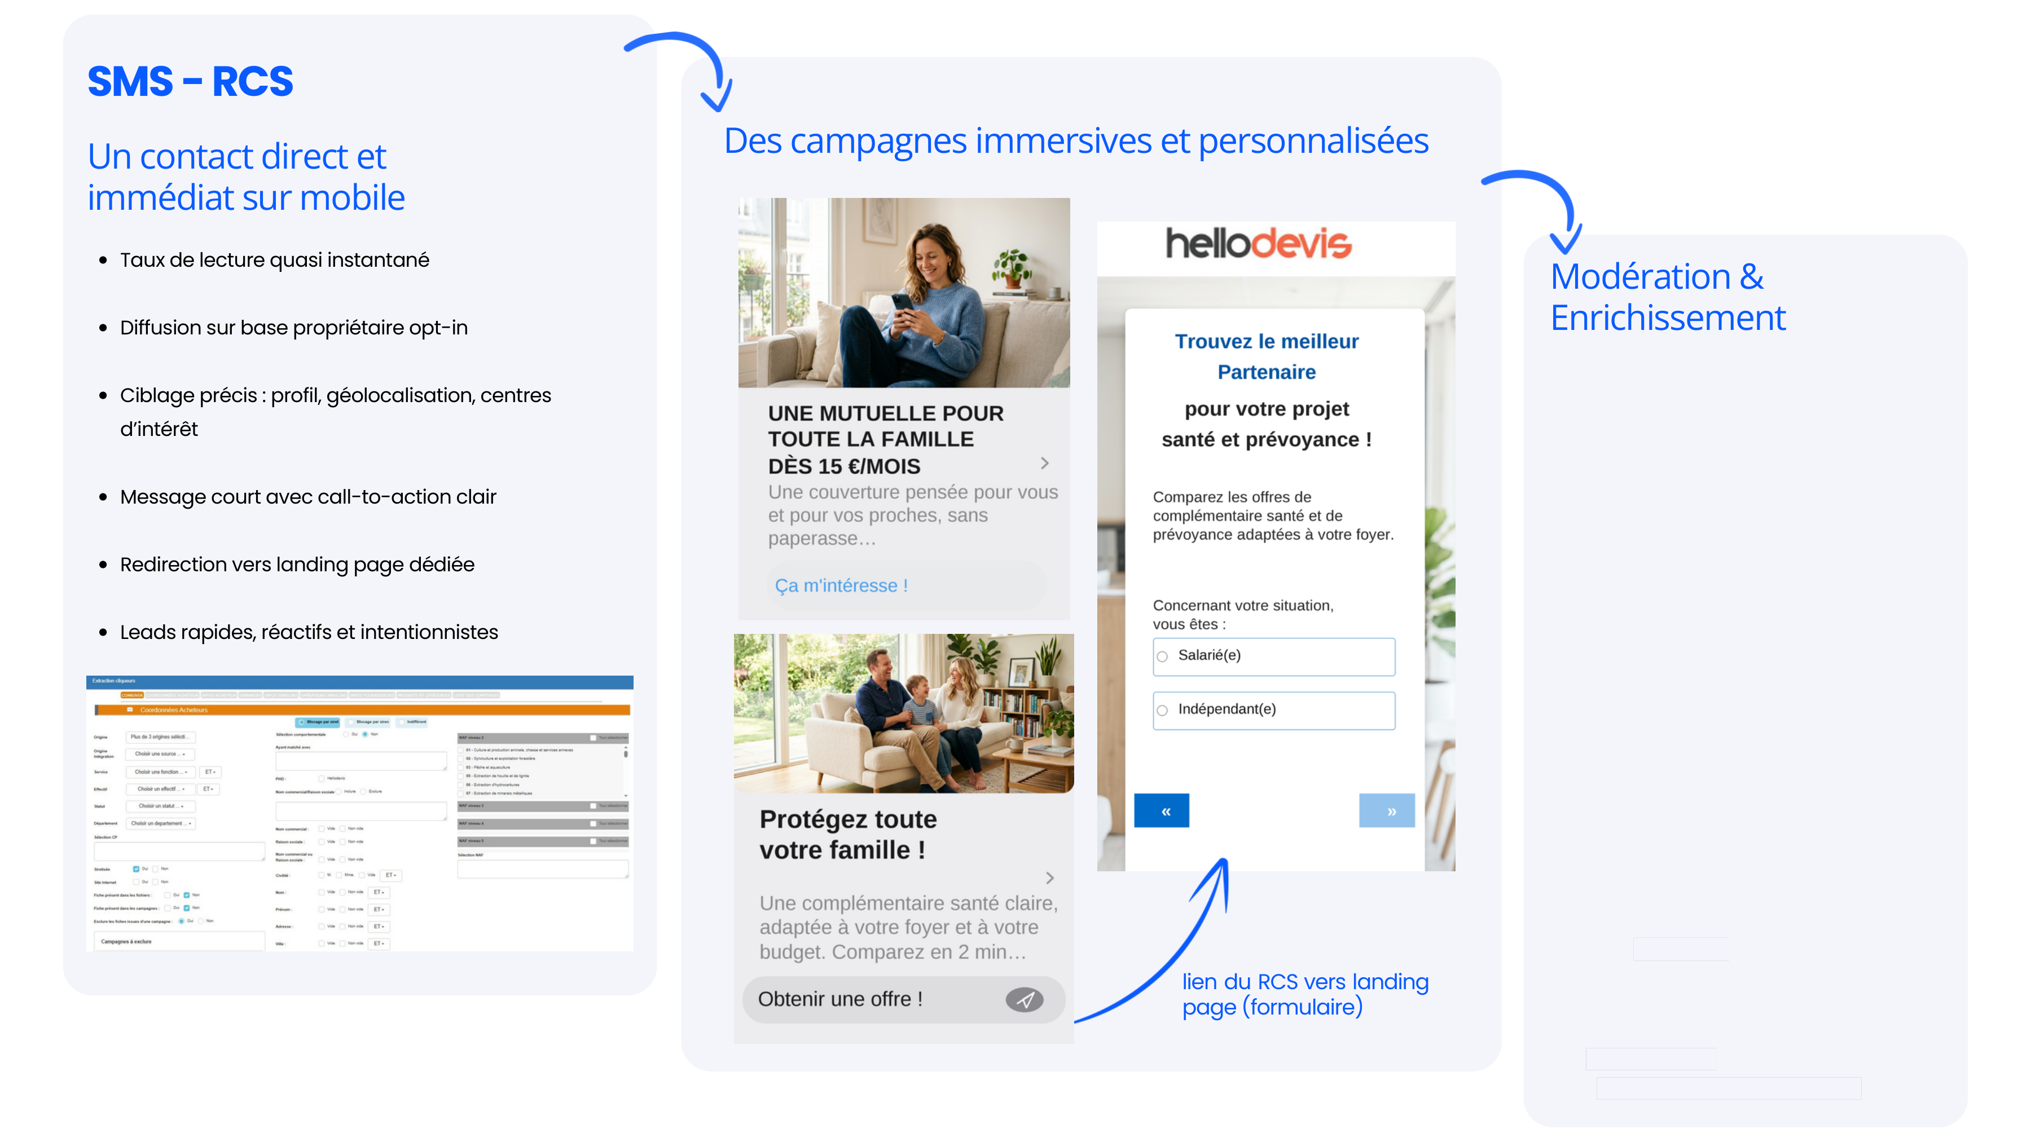
Type de couverture recherchée :
Complémentaire santé individuelle
Situation de l'acheteur :
Salarié(e) du secteur privé
Personnes à couvrir :
2 personnes (couple) et 1 enfant de moins
de 18 ans
Âge de l'assuré principal :
35 à 44 ans
Recherchez-vous une garantie optique et
dentaire ?
Oui
Budget mensuel envisagé :
40 € à 59 € par mois
Échéance du projet :
Sous 3 mois
Entreprise : ATELIER DUVERGER
Siret : 81234567800019
Activité : (Ingénierie, études techniques et
conseil aux entreprises)
Contact :
Adresse : 9 rue des Lilas
Ville : Nantes
Code Postal : 44000
Tél :
Mail :

Slide 4
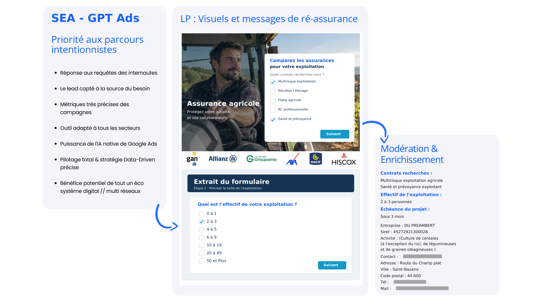

Slide 5
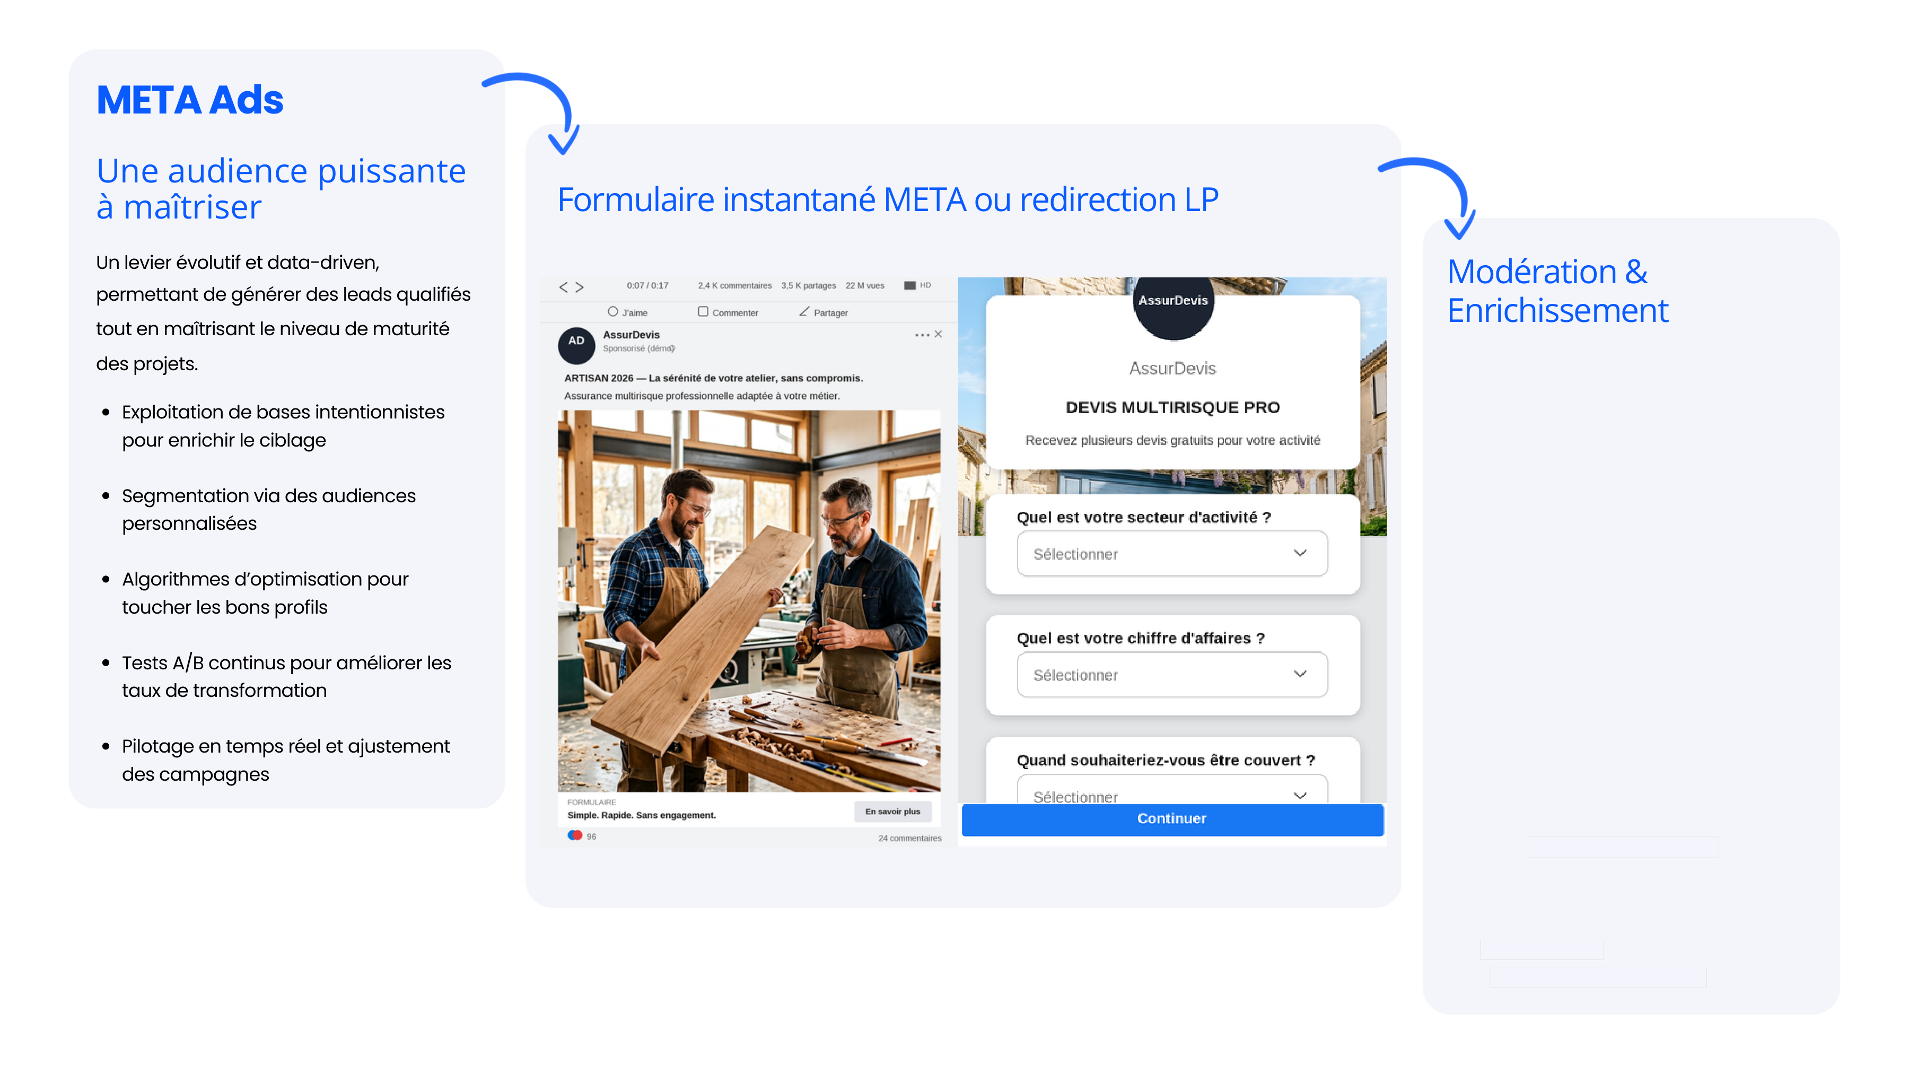
Quel type de contrat recherchez-vous ?
Multirisque professionnelle
Vous envisagez cette assurance à titre :
professionnel
Secteur d'activité de l'entreprise :
Bâtiment et travaux publics
Chiffre d'affaires annuel :
500 000 € à 1 M€
Sous quel délai souhaitez-vous être
couvert ?
Immédiat
Nombre de salariés à assurer :
10 à 19
Entreprise : MENUISERIE KLAAS
Siret : 81234567800027
Activité : (Travaux de menuiserie bois et
PVC)
Contact :
Adresse : 8 rue des Chênes
Ville : Vichy
Code Postal : 03 200
Tél :
Mail :

Slide 6
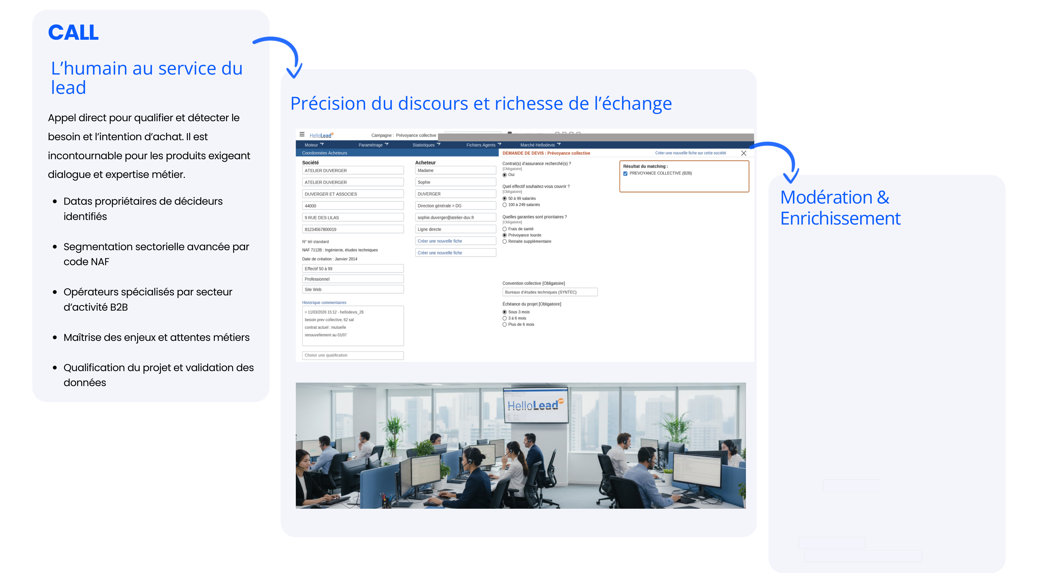
Contrat(s) d'assurance pour le(s)quel(s)
l'acheteur souhaite recevoir des offres :
Assurance prévoyance collective
Effectif de la société :
50 à 99
Auto-entrepeneur / micro-entrepreneur :
Non
Disponibilité de l'acheteur pour un appel :
le matin
Avez-vous une heure de préférence (HH:MM) :
11:00
Entreprise : BATIPRO SERVICES
Siret : 81234567800035
Activité : (Travaux de maçonnerie générale et
gros œuvre de bâtiment)
Contact :
Adresse : 584 chemin des Vignes
Ville : Toulon
Code Postal : 83200
Tél :
Mail :

Slide 7
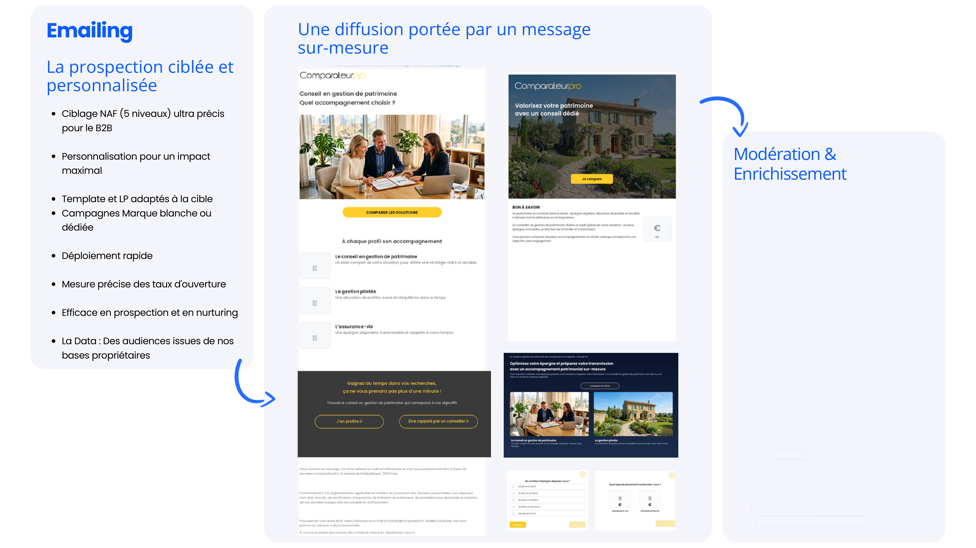
Êtes-vous déjà accompagné par un conseiller
en gestion de patrimoine ?
Non
Nombre de contrats d'épargne existants :
2 contrats
Quel montant souhaitez-vous placer ?
50 000 € à 99 999 €
Vous souhaitez étudier des solutions pour :
Une assurance-vie et un PER
Échéance du projet :
Sous 3 mois
Objectif principal :
Préparer la retraite
Entreprise : HD PATRIMOINE
Siret : 81234567800043
Activité : (Activités des sièges sociaux et
conseil en gestion de patrimoine, conseil
fiscal)
Contact :
Adresse : 114 rue de Flandre
Ville : Paris
Code Postal : 75019
Tél :
Mail :

Slide 8
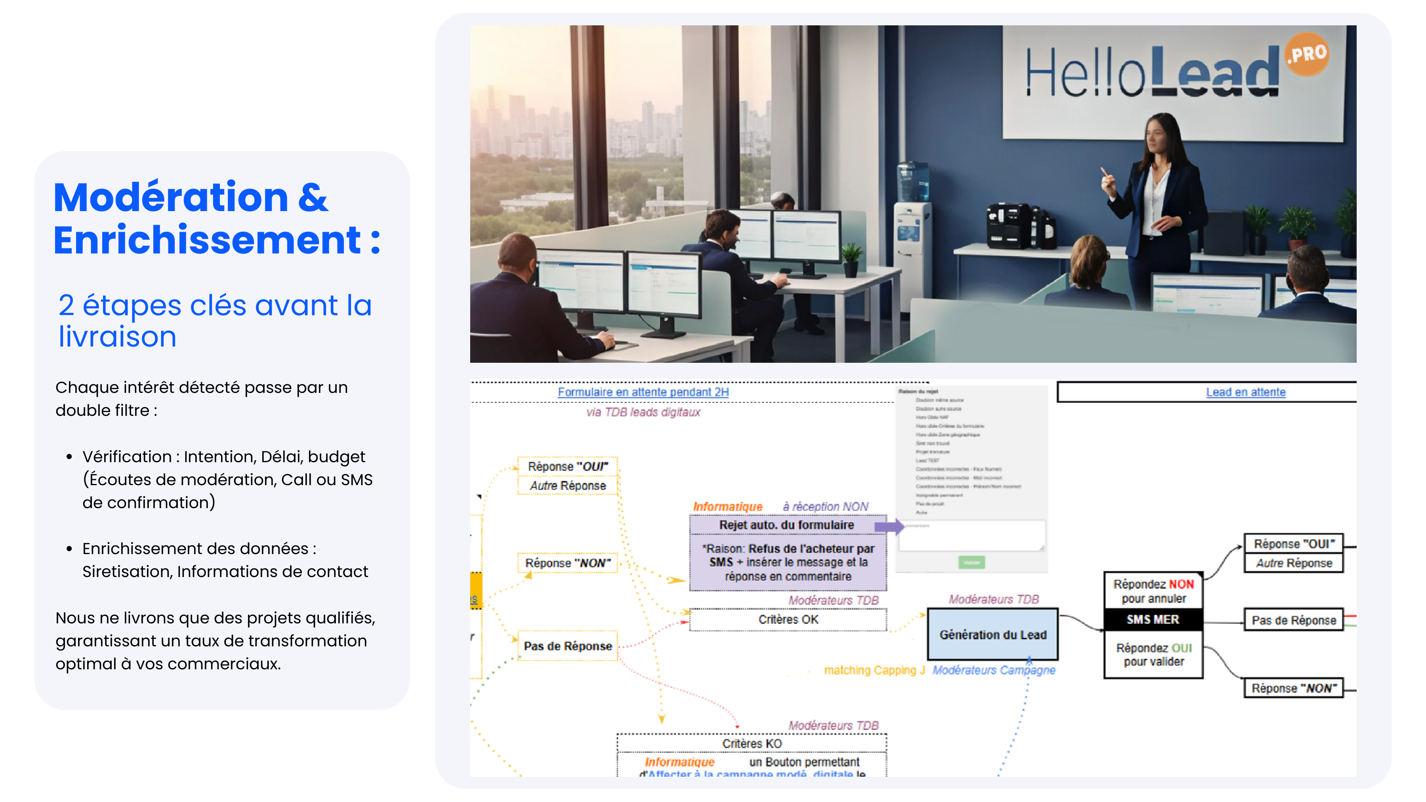

Slide 9


